Slide 1

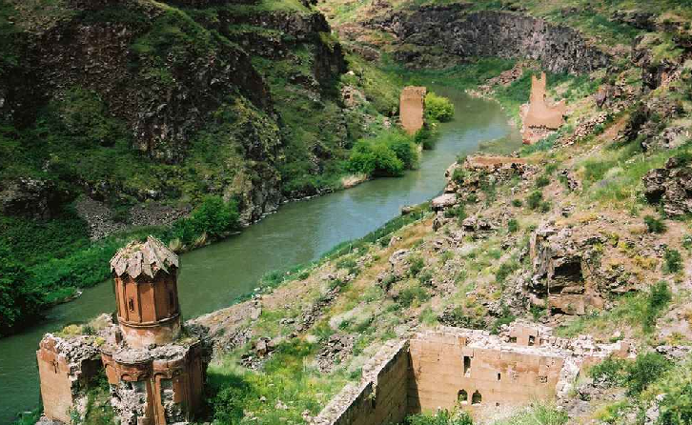
YÜZEY SUYU KALİTE MODELLERİ,
ÇALIŞMA PRENSİPLERİ
DOÇ.DR. EMRE ALP
ODTÜ ÇEVRE MÜHENDİSLİĞİ BÖLÜMÜ
Su Kaynaklarının Modellenmesi Konulu Hizmet İçi Eğitim Programı
17-20 Kasım 2015 - Antalya
T.C. Orman ve Su İşleri Bakanlığı
Su Yönetimi Genel Müdürlüğü
Envanter ve Araştirma Dairesi Başkanlığı

Slide 2
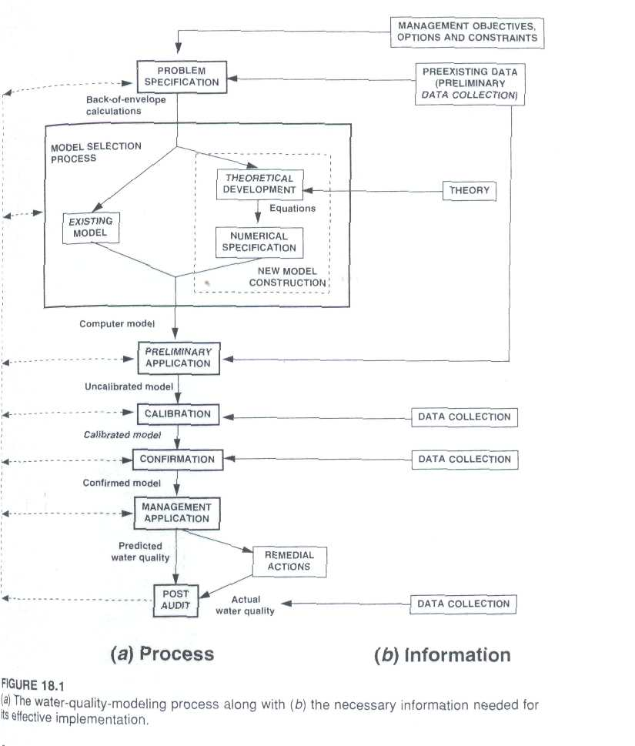
Su Kalitesi Modelleme Aşamaları
Yönetim Amaçları, Seçenekleri, Kısıtlamalar
Problemin Tanımlanması
Mevcut Verilerin Toplanması
Kısa Çözümler
Model Seçimi
Teorik Kurgu
Terori
Mevcut Model
Denklemler
Sayısal Model
Yeni Geliştirilen Model
Bilgisayar Modeli
Ön Uygulama
Kalibre edilmemiş model
Verilerin Toplanması
Kalibrasyon
Kalibre model
Verilerin Toplanması
Doğrulama
Doğrulanmış model
Yönetim Seçenekleri
Tahmin edilen Su Kalitesi
Seçeneklerin gerçek hayata geçirilmesi
Denetim
Yeni Ölçülmüş Su Kalitesi
Verilerin Toplanması
Proses
Bilgi, veriler
17-20 Kasım 2015 - Antalya
Su Kaynaklarının Modellenmesi Konulu Hizmet İçi Eğitim Programı
T.C. Orman ve Su İşleri Bakanlığı
ODTÜ
METU

Slide 3
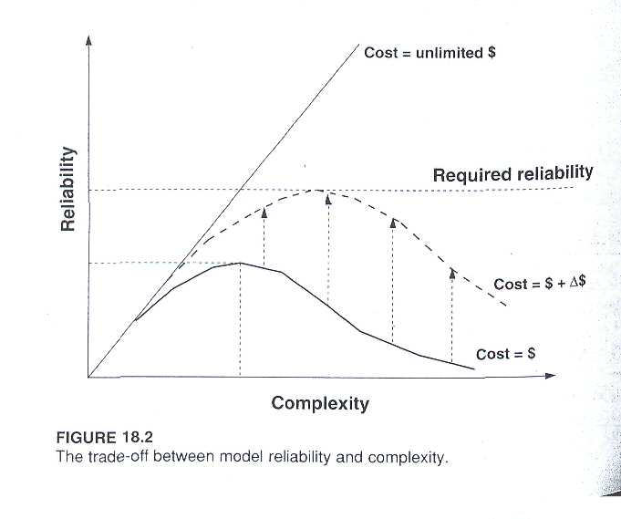
Model Seçimi
Maliyet=sınırsız
İstenen Güvenilirlik
Güvenilirlik
Maliyet
Maliyet
Zorluk Seviyesi
17-20 Kasım 2015 - Antalya
Su Kaynaklarının Modellenmesi Konulu Hizmet İçi Eğitim Programı
T.C. Orman ve Su İşleri Bakanlığı
ODTÜ
METU

Slide 4
Su Kalitesi Modelleme Aşamaları
Problemin Tanımlanması
  Yönetim amaçları, kontrol seçenekleri, ve kısıtlamalar
  Yüzey suyunun fiziksel, biyolojik ve kimyasal özellikleri
Model Seçimi
  Teorik olarak kurulması
  Sayısal özellikler ve doğrulama
    Madde dengesi
    Basit çözümler
    Farklı aralıklarda denemeler
    Grafiksel karşılaştırmalar
    Gerçek sayılarla denemeler
17-20 Kasım 2015 - Antalya
Su Kaynaklarının Modellenmesi Konulu Hizmet İçi Eğitim Programı
T.C. Orman ve Su İşleri Bakanlığı
ODTÜ
METU

Slide 5
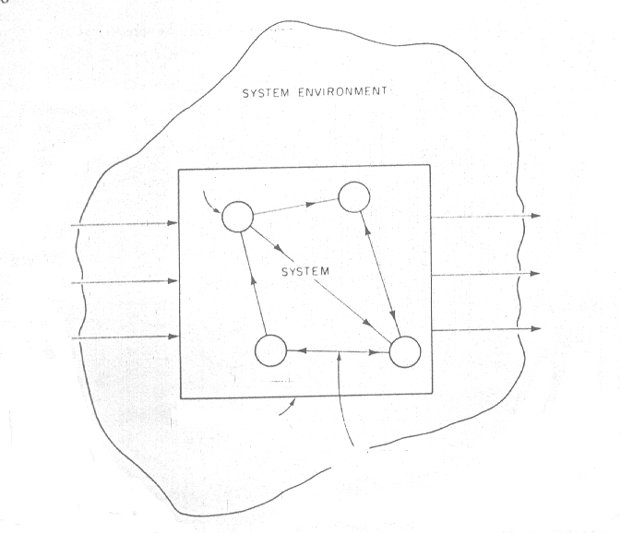
Sistem Bileşenleri ve Sınırı
Sistem
Sistem Bileşenleri
Sistem çıktıları
Sistem Girdileri
Sistem Sınırı
Sistem bileşenlerinin etkileşimi
17-20 Kasım 2015 - Antalya
Su Kaynaklarının Modellenmesi Konulu Hizmet İçi Eğitim Programı
T.C. Orman ve Su İşleri Bakanlığı
ODTÜ
METU

Slide 6
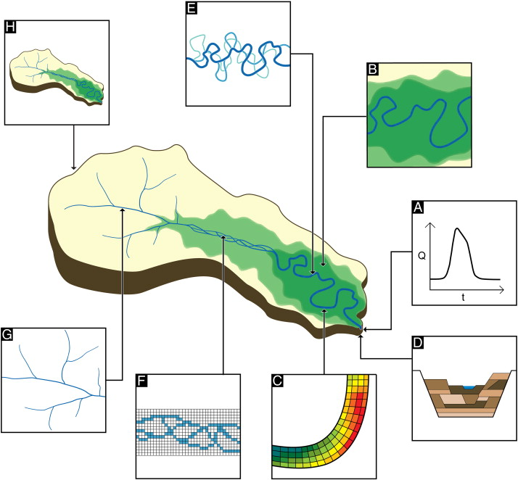
Sistem Sınırları
Havza Sınırı
Sistem sınırı
17-20 Kasım 2015 - Antalya
Su Kaynaklarının Modellenmesi Konulu Hizmet İçi Eğitim Programı
T.C. Orman ve Su İşleri Bakanlığı
ODTÜ
METU

Slide 7
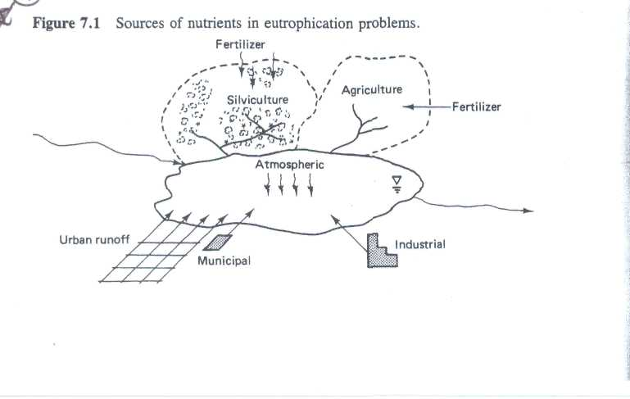
Sistem Sınırları ve Girdileri
Su kaynakları üzerindeki baskılar
Yüzey akış suyu
Yayılı kirlilik
Tarım
Gübre, Pestisit
Atmosferik çökelme
Kentsel Yayılı Kirlilik
Endüstri
Kentsel Atıksu
Gübre
17-20 Kasım 2015 - Antalya
Su Kaynaklarının Modellenmesi Konulu Hizmet İçi Eğitim Programı
T.C. Orman ve Su İşleri Bakanlığı
ODTÜ
METU

Slide 8
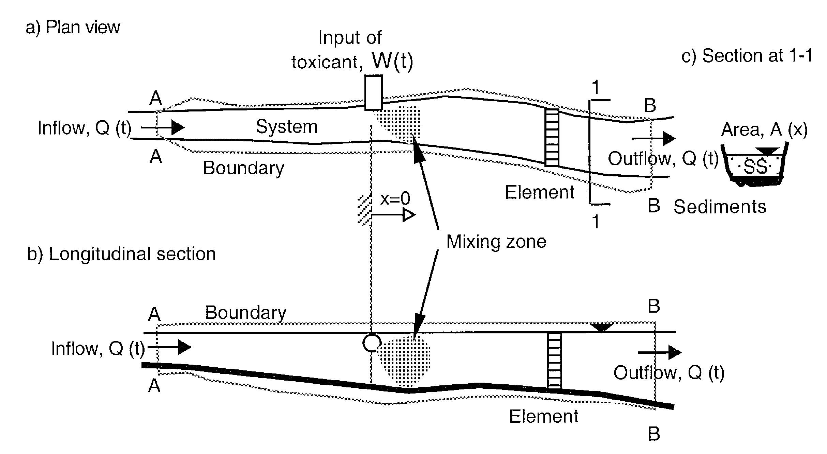
Problem tanımı ve sistem analizi: Nehirlerde kirlilik
Deşarj Noktası
Girdi
Sistem
Sınır
Çıkış
Karışım Bölgesi
Sınır
Girdi
Çıkış
Sınır Element
17-20 Kasım 2015 - Antalya
Su Kaynaklarının Modellenmesi Konulu Hizmet İçi Eğitim Programı
T.C. Orman ve Su İşleri Bakanlığı
ODTÜ
METU

Slide 9
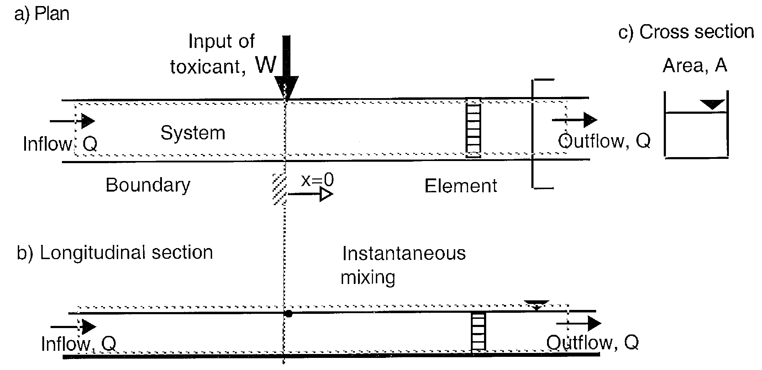
Sistem Analizi: Nehirde Kirlilik Modellemesi
Deşarj,
Girdi
En Kesit
Alan
Giriş
Sistem
Çıkış
Sınır
Element
Giriş
Çıkış
17-20 Kasım 2015 - Antalya
Su Kaynaklarının Modellenmesi Konulu Hizmet İçi Eğitim Programı
T.C. Orman ve Su İşleri Bakanlığı
ODTÜ
METU

Slide 10
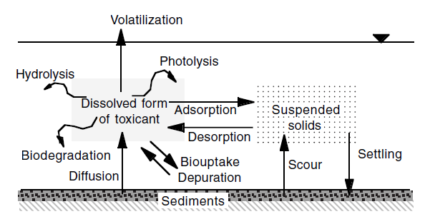
Sistem Analizi: Nehirde Kirlilik Modellemesi: Sistem Prosesleri
Volatilizasyon
Fotosentez
Hidroliz
Çözünmüş
Kirlilik Parametresi
Askıda Katı Madde
Adsorpsiyon
Adsorpsiyon
Desorpsiyon
Biyodegdradasyon
Çökelme
Difüzyon
17-20 Kasım 2015 - Antalya
Su Kaynaklarının Modellenmesi Konulu Hizmet İçi Eğitim Programı
T.C. Orman ve Su İşleri Bakanlığı
ODTÜ
METU

Slide 11
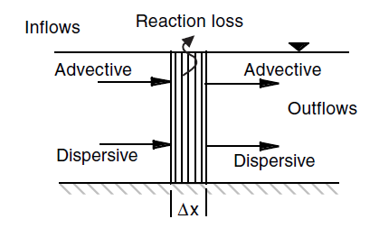
Sistem Analizi: Nehirde Kirlilik Modellemesi: Sistem Taşınım Prosesleri
Girdiler
Adveksiyon
Adveksiyon
Çıktılar
Dispersiyon, Difüzyon
Dispersiyon, Difüzyon
17-20 Kasım 2015 - Antalya
Su Kaynaklarının Modellenmesi Konulu Hizmet İçi Eğitim Programı
T.C. Orman ve Su İşleri Bakanlığı
ODTÜ
METU

Slide 12
Sistem Analizi: Nehirde Kirlilik Modellemesi: Kütle Dengesi
Adveksiyon
Adveksiyon
Dispersiyon
Difüzyon
-DdC/dx
-DdC/dx + Δ(-DdC/dx )
Dispersiyon
Difüzyon
17-20 Kasım 2015 - Antalya
Su Kaynaklarının Modellenmesi Konulu Hizmet İçi Eğitim Programı
T.C. Orman ve Su İşleri Bakanlığı
ODTÜ
METU

Slide 13
Su Kalitesi Modelleme Aşamaları
Yönetim Amaçları, Seçenekleri, Kısıtlamalar
Problemin Tanımlanması
Mevcut Verilerin Toplanması
Kısa Çözümler
Model Seçimi
Teorik Kurgu
Terori
Mevcut Model
Denklemler
Sayısal Model
Yeni Geliştirilen Model
Bilgisayar Modeli
Ön Uygulama
Kalibre edilmemiş model
Verilerin Toplanması
Kalibrasyon
Kalibre model
Verilerin Toplanması
Doğrulama
Doğrulanmış model
Yönetim Seçenekleri
Tahmin edilen Su Kalitesi
Seçeneklerin gerçek hayata geçirilmesi
Denetim
Yeni Ölçülmüş Su Kalitesi
Verilerin Toplanması
Proses
Bilgi, veriler
17-20 Kasım 2015 - Antalya
Su Kaynaklarının Modellenmesi Konulu Hizmet İçi Eğitim Programı
T.C. Orman ve Su İşleri Bakanlığı
ODTÜ
METU

Slide 14
Su Kalitesi Modelleme Aşamaları
Ön Uygulama
  Hassaslık Analizleri
Kalibrasyon
  Modele girilecek bilgiler
    Zorlayıcı Fonksiyonlar
      Sınır Şartları ve Yğkleri
      Başlangıç Durumu
      Fiziksel
    Kalibrasyon Parametreleri
      Kinetik değerler
17-20 Kasım 2015 - Antalya
Su Kaynaklarının Modellenmesi Konulu Hizmet İçi Eğitim Programı
T.C. Orman ve Su İşleri Bakanlığı
ODTÜ
METU

Slide 15
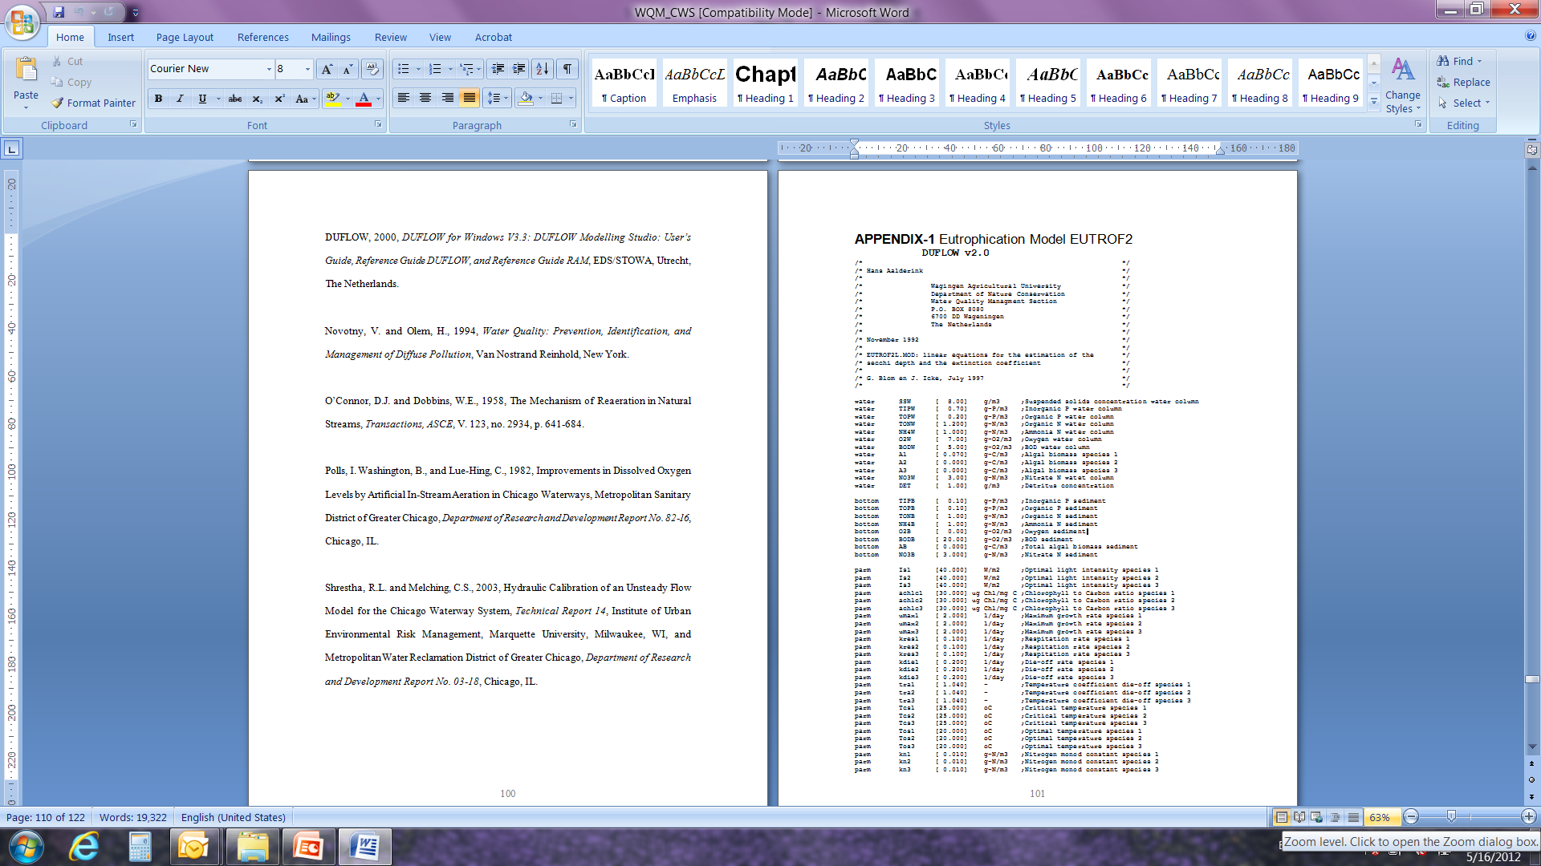
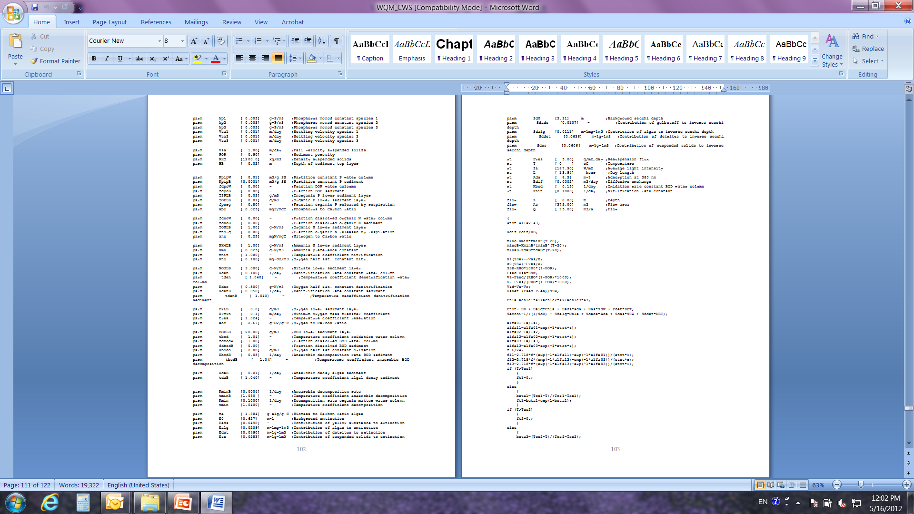
17-20 Kasım 2015 - Antalya
Su Kaynaklarının Modellenmesi Konulu Hizmet İçi Eğitim Programı
T.C. Orman ve Su İşleri Bakanlığı
ODTÜ
METU

Slide 16
Model Hassasiyeti
Parametre Değişimleri
  Parametrelerden bir tanesi sabit tutulurken diğerinin değiştirilmesi
  Yüzde değişikliğe göre modelin hangi parametreler için hassas olduğunun belirlenmesi
17-20 Kasım 2015 - Antalya
Su Kaynaklarının Modellenmesi Konulu Hizmet İçi Eğitim Programı
T.C. Orman ve Su İşleri Bakanlığı
ODTÜ
METU

Slide 17
Model Hassasiyeti
Birinci-derece Hassasiyet Analizi
  Sistem değişkenlerinin birinci derece türevleri
Monte Carlo Analizi
  Parametreler dağılım tğrlerine göre karakterize edilir
  Rastgele sayılar türetilir
  Her türetilen sayı için modle çıktısı elde edilir
  Çıktılar da istatistiksel dağılım olarak ifade edilir
17-20 Kasım 2015 - Antalya
Su Kaynaklarının Modellenmesi Konulu Hizmet İçi Eğitim Programı
T.C. Orman ve Su İşleri Bakanlığı
ODTÜ
METU

Slide 18
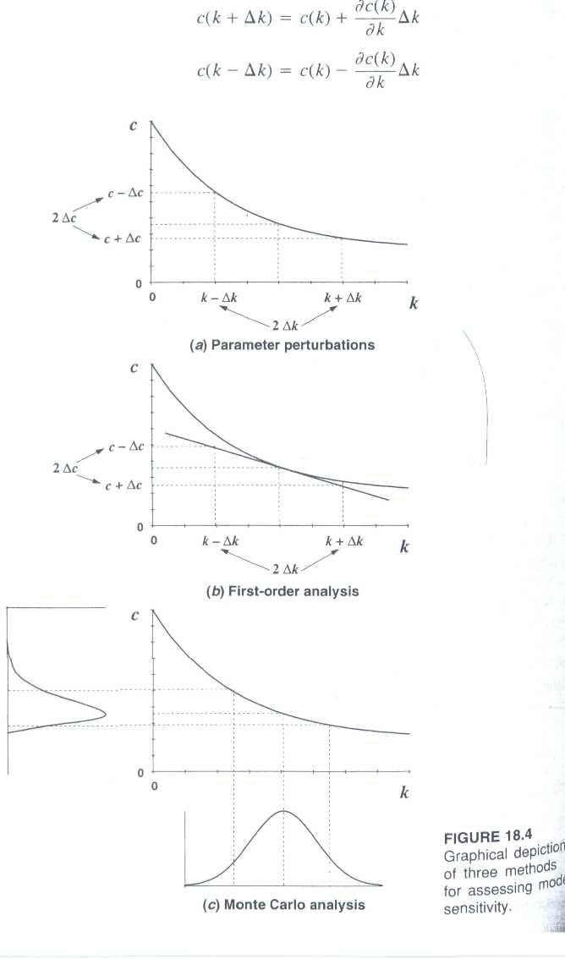
Parametre Değişimleri
Birinci derece Analizi
Monte Carlo Analizi
17-20 Kasım 2015 - Antalya
Su Kaynaklarının Modellenmesi Konulu Hizmet İçi Eğitim Programı
T.C. Orman ve Su İşleri Bakanlığı
ODTÜ
METU

Slide 19
Monte Carlo Simülasyonu
Hassasiyet ve belirsizlik analizlerinde kullanılır
Monte Carlo simülasyonu bir aktivite, plan ve proses ile ilgili belirsizliğin derecesinin belirlenmesinde kullanılır.
Problem çözümü : rastgele sayılar ve olasılık içerir.
Modelin rastgele sayıların tekrarlarıyla elde edilen çıktılarına dayanmaktadır
Y = f(x)
    X deki değişimler Y’ye aktarılır
    X olasılık yoğunluğu fonksiyonu şeklinde ifade edilir
    Bu işlem defalarca tekrar edilerek Y’de istatistiksel dağılım şeklinde ifade edilir
17-20 Kasım 2015 - Antalya
Su Kaynaklarının Modellenmesi Konulu Hizmet İçi Eğitim Programı
T.C. Orman ve Su İşleri Bakanlığı
ODTÜ
METU

Slide 20
Monte Carlo Simülasyonu
1. Aşama: Parametrik modeli oluştur, y = f(x₁, x₂, ..., x_{q}).
2. Aşama : Rastgele sayılar kümesini oluştur, x_{i1}, x_{i2}, ..., x_{iq}.
3. Aşama : Modeli çalıştır ve sonuçları y_{i} olarak kaydet.
4. Aşama : 2 ve 3. Aşamaları i = 1’den n’e kadar tekrar et
5. Aşama : Sonuçların analizi: histogram, istatistiksel özetleri ve güvenilirlik aralıklarını değerlendir
17-20 Kasım 2015 - Antalya
Su Kaynaklarının Modellenmesi Konulu Hizmet İçi Eğitim Programı
T.C. Orman ve Su İşleri Bakanlığı
ODTÜ
METU

Slide 21
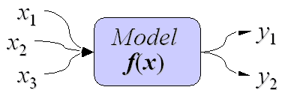
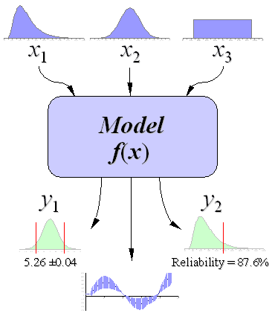
Monte Carlo Simülasyonu
17-20 Kasım 2015 - Antalya
Su Kaynaklarının Modellenmesi Konulu Hizmet İçi Eğitim Programı
T.C. Orman ve Su İşleri Bakanlığı
ODTÜ
METU

Slide 22
Su Kalitesi Modelleme Aşamaları
Yönetim Amaçları, Seçenekleri, Kısıtlamalar
Problemin Tanımlanması
Mevcut Verilerin Toplanması
Kısa Çözümler
Model Seçimi
Teorik Kurgu
Terori
Mevcut Model
Denklemler
Sayısal Model
Yeni Geliştirilen Model
Bilgisayar Modeli
Ön Uygulama
Kalibre edilmemiş model
Verilerin Toplanması
Kalibrasyon
Kalibre model
Verilerin Toplanması
Doğrulama
Doğrulanmış model
Yönetim Seçenekleri
Tahmin edilen Su Kalitesi
Seçeneklerin gerçek hayata geçirilmesi
Denetim
Yeni Ölçülmüş Su Kalitesi
Verilerin Toplanması
Proses
Bilgi, veriler
17-20 Kasım 2015 - Antalya
Su Kaynaklarının Modellenmesi Konulu Hizmet İçi Eğitim Programı
T.C. Orman ve Su İşleri Bakanlığı
ODTÜ
METU

Slide 23
Su Kalitesi Modelleme Aşamaları
Kalibrasyon ve Doğrulama
  Doğrulama
    Modelin Gücü
Yönetim Uygulamaları
Uygulamalar sonrası denetim
17-20 Kasım 2015 - Antalya
Su Kaynaklarının Modellenmesi Konulu Hizmet İçi Eğitim Programı
T.C. Orman ve Su İşleri Bakanlığı
ODTÜ
METU

Slide 24
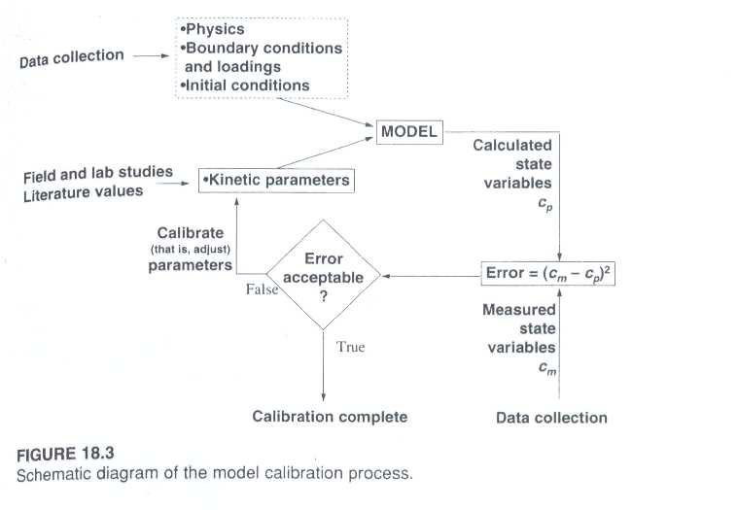
Model Kalibrasyonu
Fiziki parametreler
Sınır şartları
Başlangıç değerleri
Veri Toplanması
Model
MODEL
Değişkenlerin hesaplanması
Saha Çalışmaları, Literatür
Kinetik Parametreler
Kalibrasyonu tekrar başlat
Hata
Kabul
Edilebilir
Hata = (ölçülen-model çıktısı)
HAYIR
Ölçülmüş değişkenler
EVET
Kalibrasyon Tamamlanır
Veriler
17-20 Kasım 2015 - Antalya
Su Kaynaklarının Modellenmesi Konulu Hizmet İçi Eğitim Programı
T.C. Orman ve Su İşleri Bakanlığı
ODTÜ
METU

Slide 25
Model Kalibrasyonu – SWAT Mogan Havzası Uygulaması
17-20 Kasım 2015 - Antalya
Su Kaynaklarının Modellenmesi Konulu Hizmet İçi Eğitim Programı
T.C. Orman ve Su İşleri Bakanlığı
ODTÜ
METU

Slide 26
Su Kalitesi Modelleme Aşamaları
Yönetim Amaçları, Seçenekleri, Kısıtlamalar
Problemin Tanımlanması
Mevcut Verilerin Toplanması
Kısa Çözümler
Model Seçimi
Teorik Kurgu
Terori
Mevcut Model
Denklemler
Sayısal Model
Yeni Geliştirilen Model
Bilgisayar Modeli
Ön Uygulama
Kalibre edilmemiş model
Verilerin Toplanması
Kalibrasyon
Kalibre model
Verilerin Toplanması
Doğrulama
Doğrulanmış model
Yönetim Seçenekleri
Tahmin edilen Su Kalitesi
Seçeneklerin gerçek hayata geçirilmesi
Denetim
Yeni Ölçülmüş Su Kalitesi
Verilerin Toplanması
Proses
Bilgi, veriler
17-20 Kasım 2015 - Antalya
Su Kaynaklarının Modellenmesi Konulu Hizmet İçi Eğitim Programı
T.C. Orman ve Su İşleri Bakanlığı
ODTÜ
METU

Slide 27
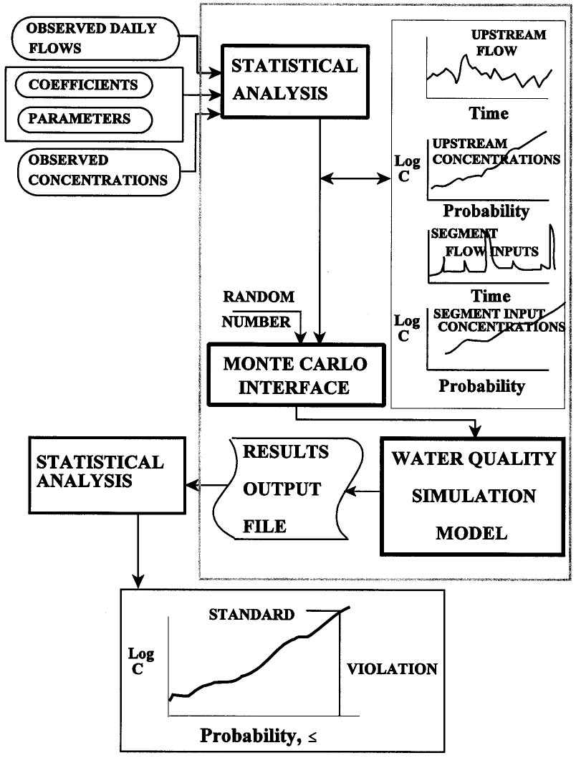
Ölçülen Debiler
İstatistiksel Analizler
Ölçülen Debiler
Katsayılar
Parametreler
Zaman
Ölçülen Yoğunluklar
Olasılık
Rastgele Sayılar
Monte Carlo Simülasyonu
Olasılık
İstatistiksel Analizler
Çıktılar
Su Kalitesi Modeli
Limit Değerler
Limit üstü
Olasılık
17-20 Kasım 2015 - Antalya
Su Kaynaklarının Modellenmesi Konulu Hizmet İçi Eğitim Programı
T.C. Orman ve Su İşleri Bakanlığı
ODTÜ
METU

Slide 28
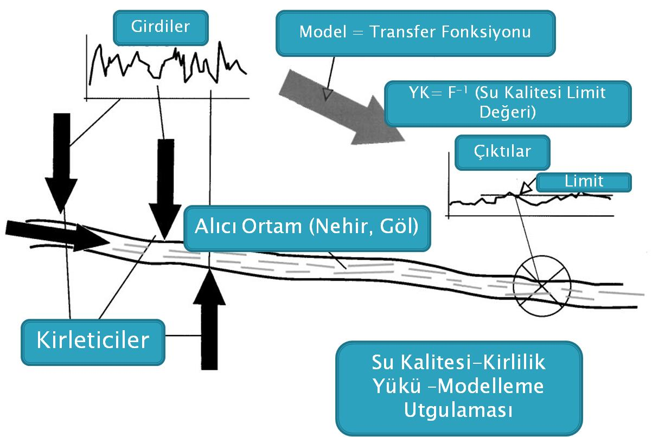
Örnek
Nehir sistemi için BOİ modeli:
BOİ = BOİ₀e^{-k*xi/V}
BOİ₀ = BOİ yoğunluğu x= 0 km, 25 mg/L
BOİ = BOİ yoğunluğu x=10 km, % 95 değeri?
k = BOİ parçalanma hız sabiti (1/gün), Ortalama=0,1 1/gün, standart sapma =0.05
V = Nehir ortalama hızı(m/sn), 2 m/sn
Su Kalitesi-Kirlilik Yükü-Modelleme Uygulaması
17-20 Kasım 2015 - Antalya
Su Kaynaklarının Modellenmesi Konulu Hizmet İçi Eğitim Programı
T.C. Orman ve Su İşleri Bakanlığı
ODTÜ
METU

Slide 29
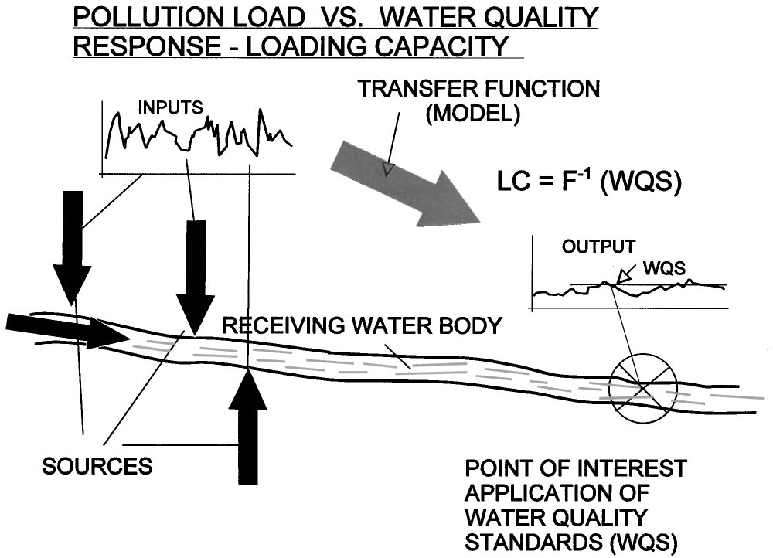
KİRLİLİK YÜKÜ-SU KALİTESİ ETKİLERİ
YÜKLEME KAPASİTESİ
Girdiler
Model = Transfer Fonksiyonu
YK= F⁻¹ (Su Kalitesi Limit Değeri)
Çıktılar
Limit
Alıcı Ortam (Nehir, Göl)
Kirleticiler
Su Kalitesi-Kirlilik Yükü –Modelleme Uygulaması
17-20 Kasım 2015 - Antalya
Su Kaynaklarının Modellenmesi Konulu Hizmet İçi Eğitim Programı
T.C. Orman ve Su İşleri Bakanlığı
ODTÜ
METU

Slide 30
Su Kalitesi Modelleri
Hydrocomp Simulation Program-Fortran (HSPF)
  Hidrolojik Bileşeni
    Havza bazında
    Yayılı kirlilik
    Nehir
    Yüzey akış suyu
  Kirleticilerin modellenmesi
  Girdiler
    Zaman serisi (hava sıcaklığı, yağış, buharlaşma, debiler, rüzgar)
    Parametreler (kanal geometrisi, toprak nem oranıand ürün deseni,vb)
    Kirletici profilleri
    Kinetik parametreler
  Çıktılar
    Debi ve Kirleticilerin zamana göre değişimleri
17-20 Kasım 2015 - Antalya
Su Kaynaklarının Modellenmesi Konulu Hizmet İçi Eğitim Programı
T.C. Orman ve Su İşleri Bakanlığı
ODTÜ
METU

Slide 31
Su Kalitesi Modelleri
WASP
  Göllerde su kalitesi modellemesi
  Alt programlar
    EUTRO4 : konvensiyonel kirleticiler
    TOXI4: Toksik maddeler
17-20 Kasım 2015 - Antalya
Su Kaynaklarının Modellenmesi Konulu Hizmet İçi Eğitim Programı
T.C. Orman ve Su İşleri Bakanlığı
ODTÜ
METU

Slide 32
Su Kalitesi Modelleri
BASINS (Better Assessment Science Integrating Point and Nonpoint)
  Çok amaçlı modelleme aracı
  3 amaç:
    Çevresel bilginin incelenmesi
    Bütüncül havza modelleme işlevi
    Noktasal ve yayılı kirlilik yönetim seçeneklerinin araştırılması
17-20 Kasım 2015 - Antalya
Su Kaynaklarının Modellenmesi Konulu Hizmet İçi Eğitim Programı
T.C. Orman ve Su İşleri Bakanlığı
ODTÜ
METU

Slide 33
QUAL2K
Brown and Barnwell 1987 tarafından geliştirildi
  Tek boyutlu.
  Kanal düşeyde tam karışımlı.
  Kararlı durum – akım ve su kalitesi için
  Günlük değişimler modellenebiliyor
  Isı ve radyosyon bilgileri
  Noktasal ve yayılı kirlilik kaynakları modelleniyor
17-20 Kasım 2015 - Antalya
Su Kaynaklarının Modellenmesi Konulu Hizmet İçi Eğitim Programı
T.C. Orman ve Su İşleri Bakanlığı
ODTÜ
METU

Slide 34
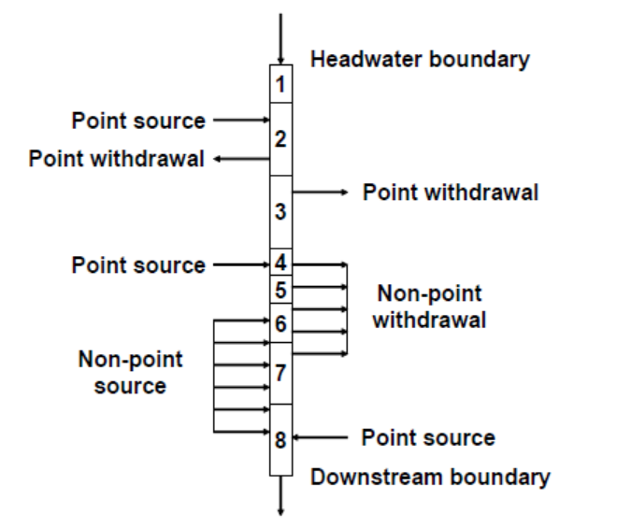
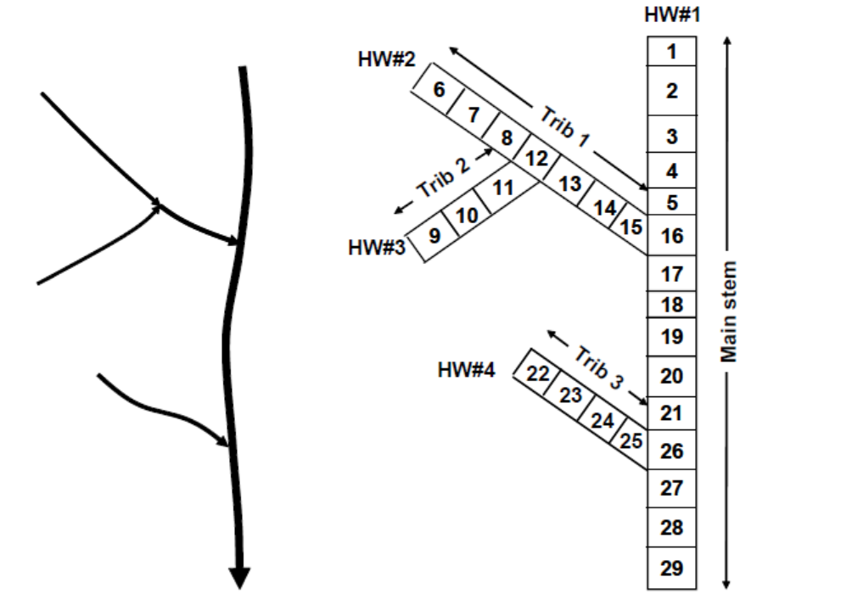
QUAL2K – Akarsu ve Kollarının Grafiksel Temsili
Memba Sınır-1
Memba Sınır-2
Memba Sınır
Noktasal Kirletici
Yan Kollar
Su temini
Yan Kollar
Su kullanımı
Noktasal Kirletici
Akarsu ana kol
Su Kullanımları
Yan Kollar
Yayılı Kirlilik
Noktasal Kirletici
Mansap Sınır
17-20 Kasım 2015 - Antalya
Su Kaynaklarının Modellenmesi Konulu Hizmet İçi Eğitim Programı
T.C. Orman ve Su İşleri Bakanlığı
ODTÜ
METU

Slide 35
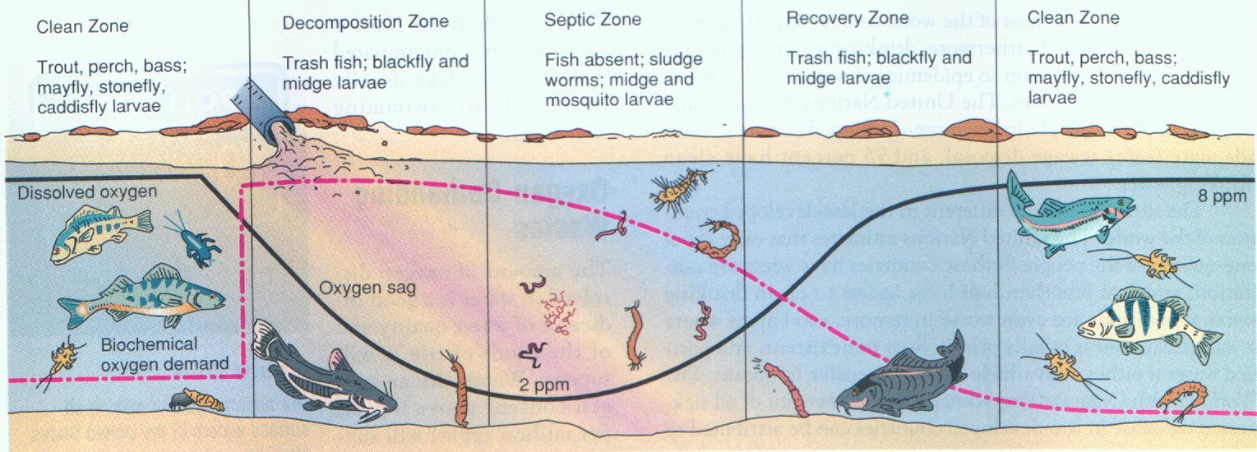
QUAL2K- Çözünmüş Oksijen Değişimleri
(Kaynak: Environmental Science: A Global Concern, 3rd ed. by W.P Cunningham and B.W. Saigo, WC Brown Publishers, © 1995)
17-20 Kasım 2015 - Antalya
Su Kaynaklarının Modellenmesi Konulu Hizmet İçi Eğitim Programı
T.C. Orman ve Su İşleri Bakanlığı
ODTÜ
METU

Slide 36
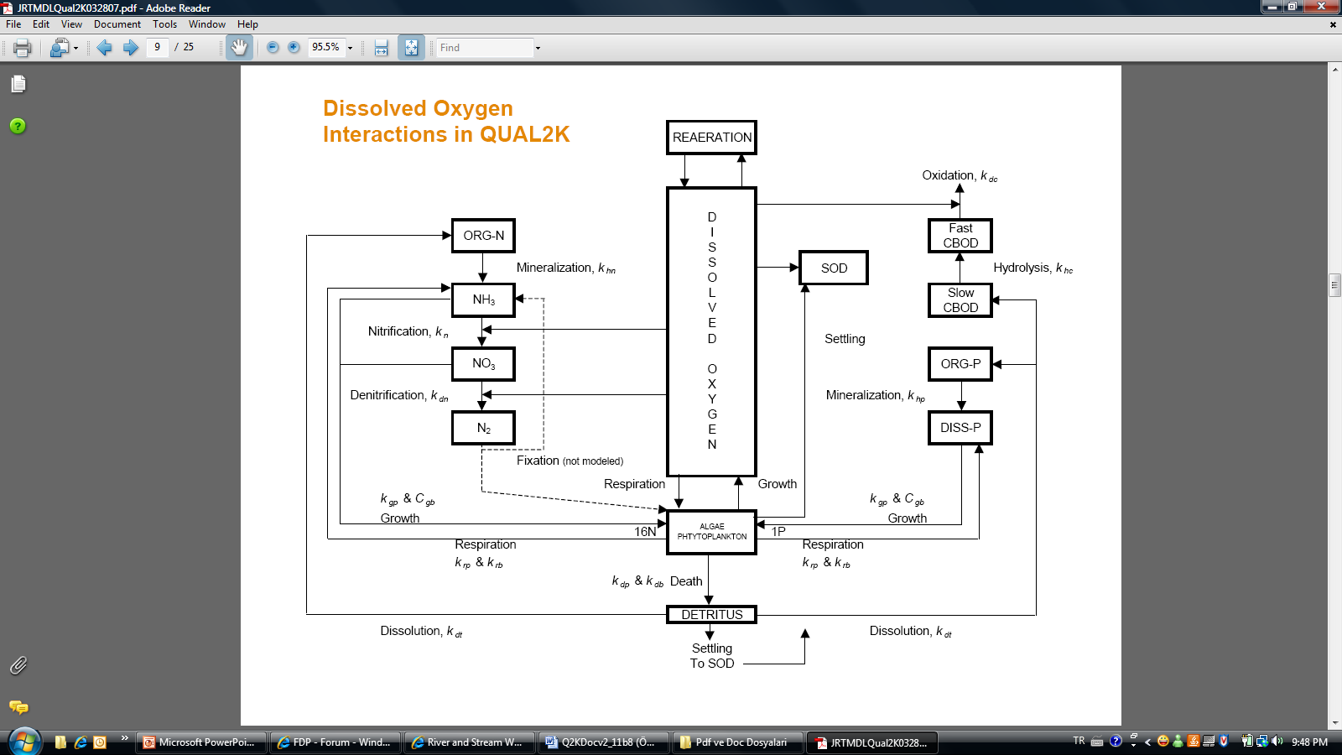
Çözünmüş Oksijen, QUAL2K
Çözünmüş Oksijen
17-20 Kasım 2015 - Antalya
Su Kaynaklarının Modellenmesi Konulu Hizmet İçi Eğitim Programı
T.C. Orman ve Su İşleri Bakanlığı
ODTÜ
METU

Slide 37
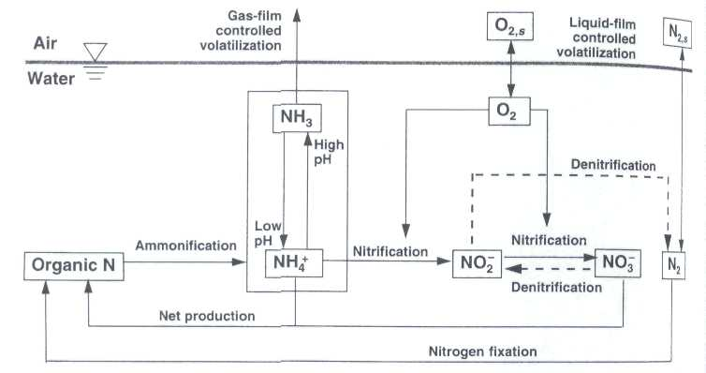
Azot ve Su Kalitesi
Atmosfer
Su
17-20 Kasım 2015 - Antalya
Su Kaynaklarının Modellenmesi Konulu Hizmet İçi Eğitim Programı
T.C. Orman ve Su İşleri Bakanlığı
ODTÜ
METU

Slide 38
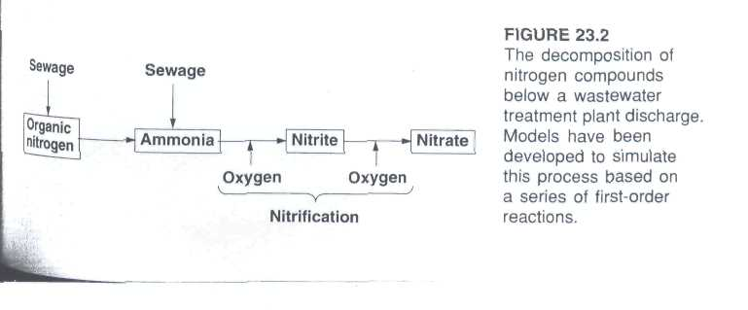
Azot ve Su Kalitesi
Kanalizasyon
Organik Azot
Amonyum
Nitrit
Nitrat
Oksijen
Nitrifikasyon
17-20 Kasım 2015 - Antalya
Su Kaynaklarının Modellenmesi Konulu Hizmet İçi Eğitim Programı
T.C. Orman ve Su İşleri Bakanlığı
ODTÜ
METU

Slide 39
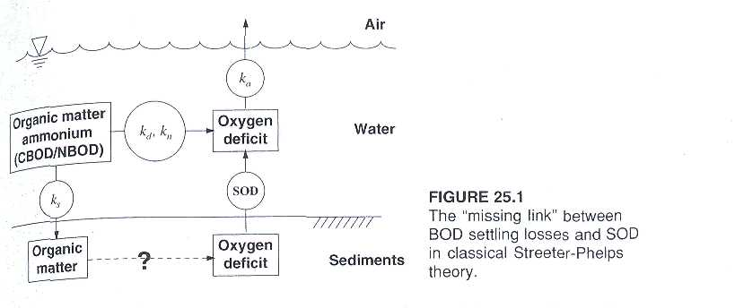
Sediman Oksijen İhtiyacı
Atmosfer
Organik Maddeler
ÇO
Tüketilir
Su
SOİ
ÇO
Tüketilir
Organik Maddeler
Sediman
17-20 Kasım 2015 - Antalya
Su Kaynaklarının Modellenmesi Konulu Hizmet İçi Eğitim Programı
T.C. Orman ve Su İşleri Bakanlığı
ODTÜ
METU

Slide 40
Modelleme Örnekleri
Chicago Nehri – Kentsel Yayılı Kirliliği Önleme amaçlı Modelleme Çalışması
Mogan Gölleri Havzalarında Tarımsal Yayılı Kirliliği Önlemeye yönelik Modelleme Çalışması
17-20 Kasım 2015 - Antalya
Su Kaynaklarının Modellenmesi Konulu Hizmet İçi Eğitim Programı
T.C. Orman ve Su İşleri Bakanlığı
ODTÜ
METU

